Slide 1
Intégration des mécanismes de veille communautaire (Community Led Monitoring-CLM) dans les demandes de financement C19RM Dans la région MENA

Slide 2
Résumé de la présentation
MENA Contexte & FORSS Programme
FORSS-CLM Methodologie
Processus de collecte de données & TYPE DE DONNEES RECCUEILLIES
FORSS-CLM : Résultats de l'analyse des données (Egypte & Mauritanie)
Défis-Recommandations

Slide 3
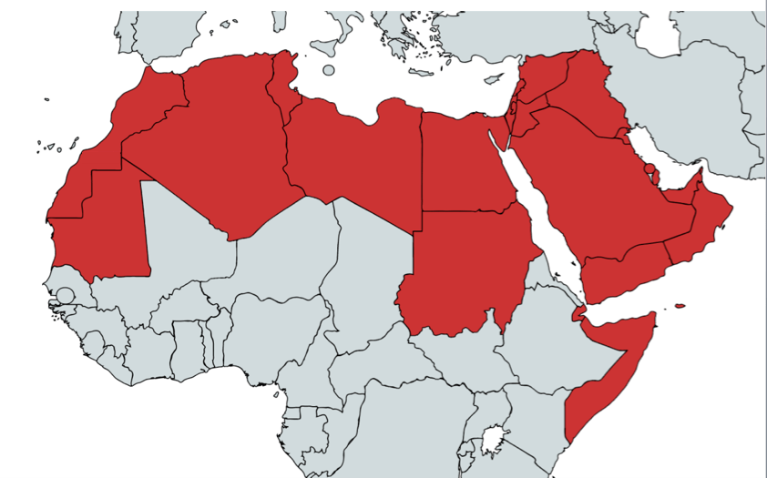
Contexte de la région MENA
Épidémiologie
Hétérogénéité des profils pays (sur les plans démographique, culturel, religieux et socio-économique)
Taux de prévalence VIH faible en population générale: 0,1%. Mais épidémie de type concentrée au sein des populations clés
14% de prévalence chez les HSH, 4% chez les UDI et 4,5% pour les TS et leurs partenaires
Augmentation des contaminations de 35% (vs. -33% en Afrique subsaharienne depuis 2005) et du nombre de décès de 66% en 12 ans
Région qui possède la couverture en traitement ARV la plus faible au monde : 32% en moyenne (ONUSIDA 2018)

Slide 4
Contexte de la région MENA
Peu de « guidelines » adaptées à la région > faible appropriation par les acteurs > limite la mise en œuvre des plans stratégiques nationaux
Peu de données sur la qualité des services mis en place dans la réponse au VIH/sida et sur les populations clés.
Une société civile impliquée dans la lutte contre le VIH/sida moins développée qu’en Afrique subsaharienne
Peu de monitoring externe, de surveillance communautaire

Slide 5
Programme FORSS
Résumé du projet
Porteur du programme: Solidarité Sida
en consortium avec ITPC-MENA
Objectif général:
« Renforcer la qualité de la prévention et des soins du VIH/sida et améliorer l'accès aux traitements dans la région MENA »
Durée du programme
3 ans
En partenariat avec
5 associations
Soutenu à 100% par :

Slide 6
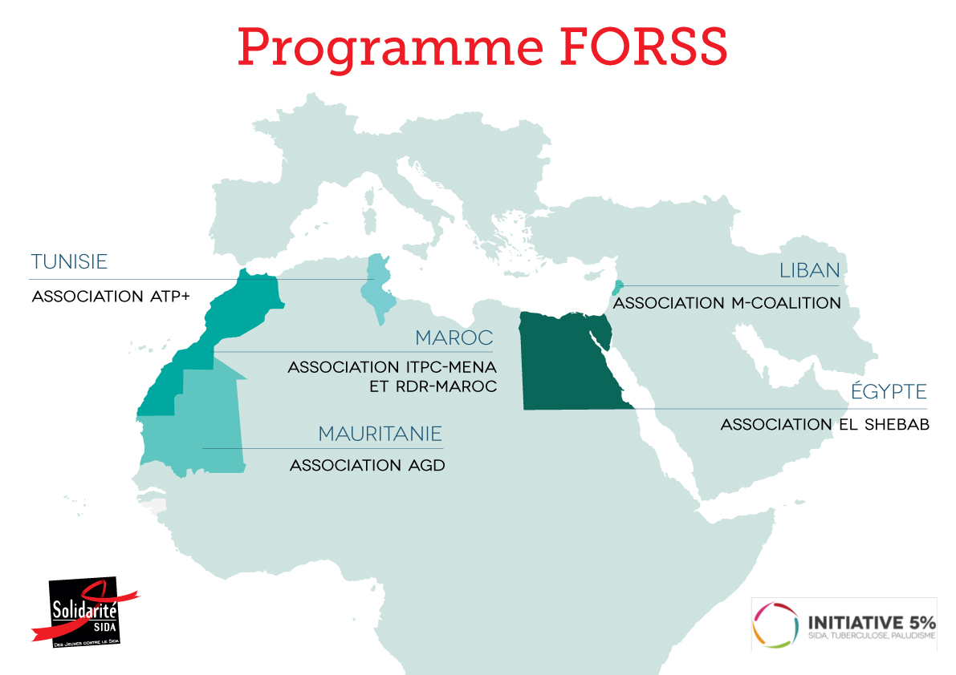
Programme FORSS
Résumé du projet

Slide 7
Programme FORSS
Résumé du projet
Un projet dynamique reposant sur 4 piliers
pour atteindre un objectif
OBJECTIF 1
FORMATION
« Améliorer les connaissances et les pratiques des acteurs communautaires en matière de service de prévention, de soins et de traitements »
OBJECTIF 2
OBSERVATOIRES
« Collecter et analyser des données sur la qualité de l'accessibilité aux services de prévention, traitements et soins des PVVIH et populations clés »
OBJECTIF 3
PLAIDOYER
« Influencer les stratégies de prévention et de prise en charge et leurs modalités de mise en œuvre (au niveau national, régional, et international) »
OBJECTIF 4
RENFORCEMENT
DE CAPACITÉS DES ASSOCIATIONS PARTENAIRES
Mieux connaître et contrôler l’épidémie
« Améliorer l’offre et la qualité des services de prévention, des soins, et de l’accès aux traitements en région MENA »

Slide 8
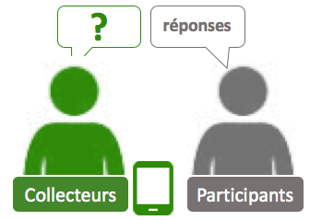
FORSS-CLM Methodologie
Objectif : Le projet vise à participer à l’amélioration de la qualité des services par la création d’un système de veille communautaire qui collectera des données complémentaires du système d’information national.
Méthodologie : Les dispositifs CLM-FORSS utilisent une méthodologie de recherche mixte, associant une modalité quantitative à une modalité qualitative :
La méthodologie quantitative permet de quantifier les situations par la catégorisation des questions d’accessibilité géographique et financière et de disponibilité des services de prévention, de dépistage, des soins du VIH/sida et de l’accès aux traitements ;
La méthodologie qualitative permet de documenter les expériences et perceptions des usager.ère.s sur l’adéquation des services aux besoins et aux attentes, l’acceptabilité des services, la satisfaction envers les services, la documentation d’un potentiel environnement défavorable marqué par des cas de discriminations, stigmatisations et violence.

Slide 9
Processus de collecte de données
L'outil FORSS-CLM comprend différentes sections pour obtenir des informations sur l'état de la cascade des services VIH/SIDA pour chaque outil, telles que :
KPs tool PLHIV tool
Le CLM génère des rapports trimestriels qui seront diffusés aux partenaires et aux prestataires de services.
Fournir des informations sur l'état et la qualité des services fournis aux PVVIH et aux PCs.
Aider les partenaires à élaborer leurs plans de plaidoyer pour surmonter les défis et les obstacles.
Données démographiques des bénéficiaires
Sensibilisation au VIH/SIDA
La prévention
Essai
Stigmatisation, discriminations et violence
Données démographiques des bénéficiaires
Parcours de soins
Traitement et soins
Stigmatisation, discriminations et violence

Slide 10
TYPE DE DONNEES RECCUEILLIES

Slide 11
Résultats de l'analyse des données (Mauritanie) ( Février-Juin 2021)
Mauritanie
Au Total 199 questionnaires ont été ciblés pour la première collecte:
Ils nous reste 23 questionnaires à remplir
Sur la base des questionnaires administrés le CP a noté:
- Stigmatisation significative des PC
- La prise en charge n’est pas systématique
Un nombre important de perdue de vie
Rupture des médicaments
la confidentialité s’est nettement améliorée

Slide 12
Défis auxquels sont confrontés les les CLM & PCs pendant la pandémie de C19 en Égypte :
L'outil CLM utilisé a été conçu avant la pandémie de Covid-19, il n'inclut donc pas les questions liées à l'impact de la pandémie sur la prestation de services.
Atténuation suggérée : ajoutez une section pour obtenir des informations sur l'impact de Covid-19 sur les PC et les PVVIH en termes d'interruption de services.
Les PVVIH auraient des difficultés à se procurer des médicaments antirétroviraux soit en raison de la pénurie de stocks ou de leur incapacité à atteindre les sites de distribution.
Pendant la pandémie de COVID -19, de nombreux hôpitaux de jours (les principaux sites de prestations de services pour les PVVIH) ont été transformés en hôpitaux de quarantaine pour les patients COVID-19, ce qui les a rendus moins accessibles aux PVVIH.

Slide 13
DEFIS, CHALLENGES & BESOINS:
Besoin urgent d'investir dans l'élaboration d'un plan de crise/catastrophe (Contingence) pour s'assurer que les ONG peuvent continuer à fournir des services aux bénéficiaires pendant les crises (y compris les crises sanitaires).
Veiller à ce que le personnel dispose de l'équipement et de l'équipement de protection nécessaires conformément aux recommandations et aux normes des autorités officielles (par exemple, le ministère de la Santé, le ministère de l'Intérieur, etc….)
Communication en temps opportun entre les ONG et les PC pour s'assurer qu'ils reçoivent l'aide nécessaire pendant la crise.

Slide 14
DEFIS, CHALLENGES & BESOINS:
Aider les organisations communautaires à surveiller l'impact du COVID-19 sur les prestataires de services de santé dans leurs communautés
Soutenir l'élaboration de matériels de plaidoyer sur l'importance de préserver l'accès aux services de lutte contre le VIH, la tuberculose et le paludisme et aux services de santé reproductive, et les activités pertinentes sur le suivi et la notification de l'accès aux services
Aider les communautés à surveiller et à rendre compte de la qualité des services, des ruptures de stock et des violations des droits humains
Investir dans l'intégration de l'éducation communautaire et du plaidoyer pour surmonter l'hésitation à la vaccination dans les activités de plaidoyer en cours, le cas échéant

Slide 15
DEFIS, CHALLENGES & BESOINS:
Aider les organisations communautaires à surveiller l'impact du COVID-19 sur les prestataires de services de santé dans leurs communautés
Soutenir l'élaboration de matériels de plaidoyer sur l'importance de préserver l'accès aux services de lutte contre le VIH, la tuberculose et le paludisme et aux services de santé reproductive, et les activités pertinentes sur le suivi et la notification de l'accès aux services
Aider les communautés à surveiller et à rendre compte de la qualité des services, des ruptures de stock et des violations des droits humains
Investir dans l'intégration de l'éducation communautaire et du plaidoyer pour surmonter l'hésitation à la vaccination dans les activités de plaidoyer en cours, le cas échéant

Slide 16
MERCI

